Slide 1
Logistické zabezpečení evakuace Základní školy Dukelská
Autor práce:
Vedoucí práce:
Oponent práce:
České Budějovice, červen 2019
Bc. Martin Jodl
doc. Ing. Rudolf Kampf, Ph.D.
Ing. Jindřich Ježek, Ph.D.

Slide 2
Cíl diplomové práce
Cílem diplomové práce je logistické zabezpečení evakuace základní školy. Na základě analýzy současného stavu evakuačního plánu navrhnout patřičná opatření pro zajištění rychlé a bezpečné evakuace při mimořádných situacích.

Slide 3
Výzkumné otázky
Lze optimalizovat evakuační plán školy?
Jsou komunikační cesty zabezpečené?
Lze dobu evakuace zkrátit?

Slide 4
Použité metody
Analýza dokumentů
Komparace a dedukce
Pozorování a dotazování
Experiment
Metoda CPM

Slide 5
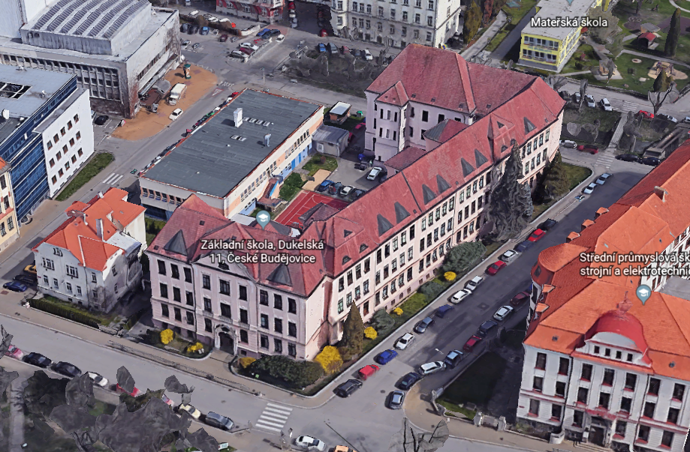
Základní škola Dukelská
Postavena v r. 1912
Nyní 2 stupně 1. – 9. třídy
700 žáků
66 zaměstnanců

Slide 6
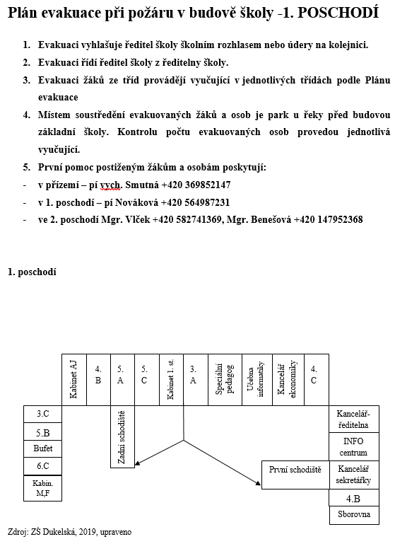

Slide 7
Technické vybavení školy pro požární bezpečnost
 | ANO | NE
Přenosné hasicí přístroje | ✓
Hlásiče požáru |  | X
Signalizace požáru |  | X
Ventilátory |  | X
Protipožární dveře | ✓
Požární hydranty | ✓

Slide 8
Technické dorozumívací prostředky
 | ANO | NE
Kamery | ✓
Školní rozhlas | ✓
Požární únikový plán | ✓
Značky únikových cest a východů | ✓

Slide 9
Záznam cvičné evakauce – Graf CPM

Slide 10
Výsledky
Návrh nového evakuačního plánu
Návrh vytvoření chráněné cesty
Nové bezpečnostní tabulky
Technické vybavení

Slide 11
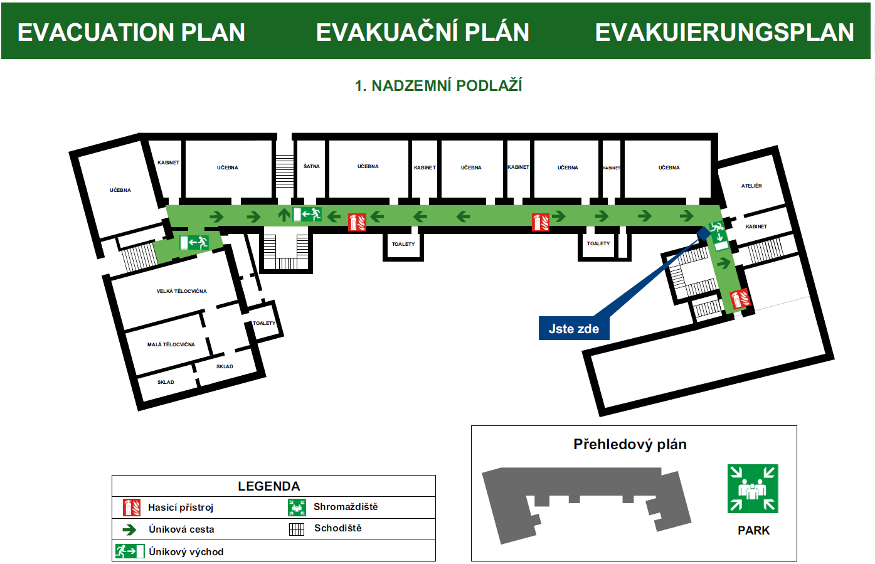

Slide 12
Chráněná cesta

Slide 13
Bezpečnostní tabulky

Slide 15
Celkové náklady
Technické prostředky | Cena [Kč]
Požární dveře | 90 000,-
Bezpečnostní značky | 50,- až 200,-
Kamery | 50 000,- (+ datové uložiště 3000,-)
Počítat a monitor | 15 000,-
Detektory | 13 200,-
Celková částka | 170 170,-

Slide 16
Doplňující otázky vedoucího práce
Budou vaše opatření realizovaná?
Jaké další opatření (ke zvýšení bezpečnosti a plynulosti evakuace) lze realizovat?

Slide 17
Doplňující otázky oponenta práce
Autor v práci několikrát použil pojem neefektivní (efektivní) šířka únikových komunikací. Čím je tato efektivnost dána? Je to podle nějaké normy?
Zabýval se autor i myšlenkou, že by se žáci druhého stupně mohli seznámit s evakuačním plánem i v rámci výuky nějakého vhodného předmětu?
Náklady uvedené v kap. 4.16 by nesla škola nebo zřizovatel školy?

Slide 18
Děkuji za Vaši pozornost

